Slide 1
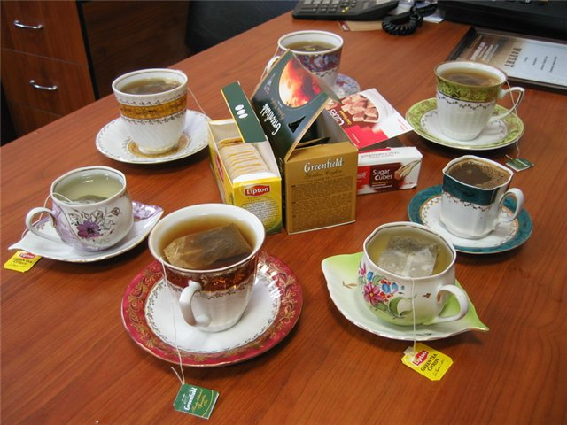
Тестирование чая.
Титестер – это человек, посвятивший свою жизнь определению качеств чая. Чтобы стать титестером, необходимо иметь природный талант, как, например, талант певца или художника. Только встречается такой талант очень редко. Поэтому чайные фирмы платят огромные деньги талантливым титестерам.

Slide 2
Эта профессия требует больших жертв. Титестер не должен курить, употреблять спиртные напитки, обязан отказываться от употребления пищи с сильным ароматом: копченостей, солений и даже сладостей. Титестер не имеет права пользоваться духами, ароматизированной зубной пастой, душистым туалетным мылом. Руки он моет только специальным чайным мылом. Титестер обязан беречь свое здоровье, так как даже обычный насморк лишат его возможности работать, а чайная компания несет большие убытки.

Slide 3
Соедини начало и конец пословиц о чае.
приятно жить.
будешь лучшим им
дружком.
беду не знай.
здоровье бережешь.
забудешь тоску.
где солома, а где чай.
Чай пьешь –
Пей чай –
Угощай гостей чайком –
Чай пить –
Не ленись, а отличай,
Выпей чайку -

Slide 4
Викторина.
Какая страна является родиной чая?
Китай

Slide 5
Какой вид чая самый распространенный у нас в России?
Черный

Slide 6
С какого растения собирают чай?
С чайного куста.

Slide 7
Какой предмет называли «русской чайной машиной»?
Самовар

Slide 8
Кто по русскому обычаю должен был разливать чай из самовара?
Хозяйка (или ее дочь)

Slide 9
Молодцы!

